Slide 1
BSD
Rebeca Ramírez Arroyo

Slide 2
Agenda
Historia
Descendencia y desarrollo
Características del sistema
Aplicación y uso

Slide 3

Inicios
Está basado en el código y el diseño del AT&T UNIX.
La primera versión salió en 1974 con compilador Pascal.
El primer sistema en utilizar la pila de protocolos de internet Berkeley Sockets que dio paso a la facilidad de lectura/escritura en la red con las misma facilidad que se realiza con el disco.
La licencia BSD al contrario que la GPL(General Public License) permite el uso del código fuente en software no libre.
Notes:
Socket designa un concepto abstracto por el cual dos programas (posiblemente situados encomputadoras distintas) pueden intercambiar cualquier flujo de datos, generalmente de manera fiable y ordenada. Diseñado por la Universidad de Berkeley, salio a la luz con el BSD.
Por su licencia se le puede encontrar en sistemas embebidos, productos con software propietario.
Gpl: general public license.

Slide 4
Descendencia
  PDP-11: 1974, se distribuyo en varias universidades.
  Versiones VAX: para computadores VAX.
  BSD 4: Incluyó el nuevo Berkeley Fast File System, ofrecía muchas mejoras sobre el BSD 3, Esta distribución se movía claramente hacia la compatibilidad con POSIX.
Notes:
PDP-11: compilador Pascal y un editor de texto creado por el propio Joy llamado «ex».
El editor de textos vi y el shell de C.
VAX: Virtual Address Extended PDP-11.
El kernel de 32V fue prácticamente reescrito por los estudiantes de Berkeley para aprovechar la memoria virtual.
Daria puente a que DARPA fundara grupo de investigación en Berkeley que llegaria a realizar contribuciones importantes en la era del internet.

Slide 5
Descendencia
NET/2: Causó problemas legales por separación con AT&T.
BSD 4.4: han aparecido muchas distribuciones basadas en BSD 4.4, tales como FreeBSD, OpenBSD, NetBSD y DragonFly BSD.
Notes:
NET/2: El pleito ralentizó el desarrollo de los descendientes libres de BSD durante cerca de dos años, durante los cuales su estatus legal estuvo en cuestión.
BSD 4.4: la licencia permisiva de BSD ha permitido que otros sistemas operativos, tanto libres como propietarios incorporaran código BSD.

Slide 6
Características
El kernel BSD:
- programación del tiempo de ejecución de los procesos
la gestión de memoria, el multiproceso simétrico (SMP),
los controladores de dispositivos, etc.
Existen varios kernel BSD con diversas funciones.

Slide 7
Características
La biblioteca C, la API base del sistema.
La biblioteca C de BSD está basada en código procedente de Berkeley no del proyecto GNU

Slide 8
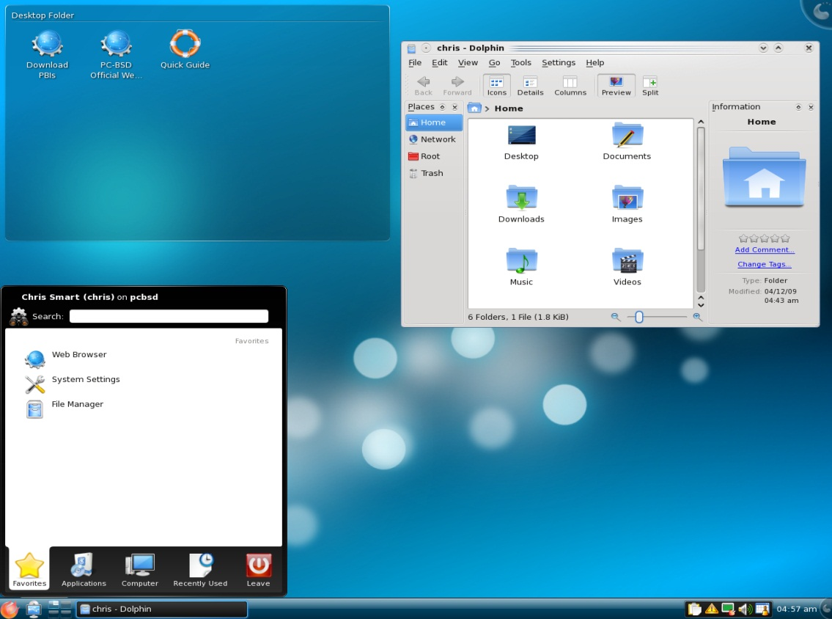
Características
El sistema X Window, que gestiona el entorno gráfico.

Slide 9
Aplicación y uso
Se puede instalar FreeBSD desde una gran variedad de soportes, incluyendo CD-ROM, DVD-ROM, disquetes, cintas magnéticas, una partición MS-DOS, o si se dispone de conexión de red, se puede instalar directamente mediante FTP anónimo o NFS. Todo lo necesario son dos discos de 1.44MB de arranque

